Slide 1
ソフトウェアメトリクスの基礎.７
60151054
吉行 勇人
2012年12月07日

Slide 2
第8章
ソフトウェアの
信頼性測定と予測

Slide 3
信頼性とは
ソフトウェアシステムが
所定の環境の下で
特定の期間内に
故障することなく機能する
確率

Slide 4
信頼性の定義
ポイント
１．確率：絶対的ではない あくまでも「確率」
２．故障することなく：故障の定義を自分で決める
（例 保守員を呼ぶ必要があるとき）
３．所定の環境の下：環境は特定してもよい
（例 Windows7、メモリ4GB等）
４．特定の期間内に：期間を決める
（2秒間と2年間では同じ確率であっても
意味が全く違う）

Slide 5
故障
前回の復習
障害（fault)はシステムに存在する欠陥(defect)
故障(failure)は運用時に障害箇所が実行されて、要求されたパフォーマンスを発揮できない状態

Slide 6
平均故障間隔
MTBF（Mean Time Between Failures)
システムに欠陥が含まれていたとしても、
欠陥のあるコードが運用時に一度も実行されなければそのシステムは決して故障しない
⇒MTBF≒無限大
逆に、欠陥が１つだけでも、システム起動時に毎回呼び出されれば必ず故障する
⇒MTBF≒０

Slide 7
故障の致命度分類
同じ影響を持つ故障は、同じ致命度クラスに分類される
４か５段階に分類する
例 ATMネットワーク（ユーザに基づく）
致命度 | 定義：影響を受けたマシン数
1 | ＞1000
2 | 100～1000
3 | 10～100
4 | ＜10

Slide 8
故障強度
単位ごとの故障数
単位は、システムにとって自然な単位でないと意味のない指標になってしまう
意味のある単位
使用年数ごとの、PCの故障数
意味のない単位
メール送信回数ごとの、PCの故障数

Slide 9
信頼性のコスト
信頼性はタダではない
１％の改善にもコストがかかる
さらに、信頼性が増加していけば、かかるコストも増加する

Slide 10
信頼性とコストの対応関係
信頼性
コスト

Slide 11
ソフトウェア信頼性理論
信頼性工学の主な目的は、システムが故障する時期を予想することである
ソフトウェアは、確率的であり、時間の経過とともに変化しグラフやモデルで表すことができる
各モデルに対して、確率分布がある

Slide 12
一様分布
シンプルに・・・
システムは常に等しい確率で故障し、
5日以内に故障することが分かっているとする
日付をｔとすると
t=1~5について 故障密度関数f(t)=1/5である
t>6について f(t)=0である

Slide 13
ランダム分布
故障は時間の経過とともにランダムに発生する
時刻ｔまでに故障しなかったときの故障の確率が一定である（定数λ：瞬間故障率）
このとき、ｆ（ｔ）の分布は指数分布とも呼ばれる
λ=0.2
f(t)=λe^{-λt}

Slide 14
F(t)：時刻ｔまでの故障確率
F(t)は累積分布関数
一様分布の例では、t<=5でF(t)=0.2t
ランダム分布（指数分布）の例では
F(t)=1-e^{-λt}

Slide 15
R(t):信頼度関数
システムが時刻tまでに故障「しない」確率
時刻tまでに故障する確率から1ひいた値に等しい
R(t)=1-F(t)

Slide 16
平均故障時間
Mean Time To Failure（MTTF)
故障が発生するまでの時間の平均
時間t1からtnまでのn回の故障が発生している場合
MTTF=Σti/n
λは瞬間故障率またはハザード率と呼ばれ、
MTTFの逆数として求められる
f(t)が分かっているなら、MTTFはf(t)の期待値である

Slide 17
信頼性モデル
信頼性モデルは、製品の信頼性、リリース後の潜在欠陥数を見積もるために使われる
製品が信頼性要求を満たすことが期待できるかどうかを把握できる

Slide 18
モデルの種類
信頼性モデルは欠陥モデルととてもよく似ており、まったく同じであることも多い
静的モデルと動的モデルがある
静的モデル：過去の統計から見積もる
動的モデル：現在のテストデータから見積もる

Slide 19
故障発生率
信頼性モデルの目的は
出荷後の故障発生率の予測
類似プロジェクトの過去データ
経験則
ムッサのアルゴリズム
操作テスト

Slide 20
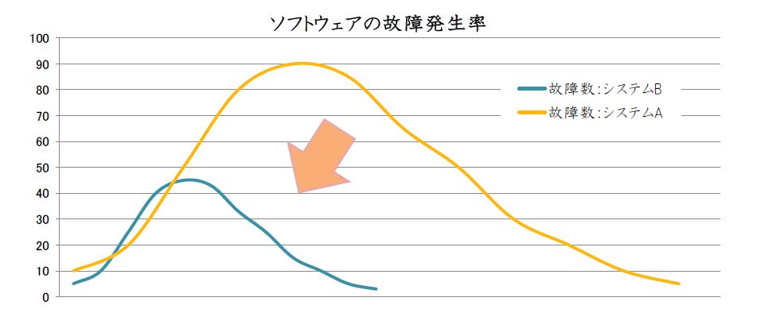
過去データを使用した
故障発生率の予測
過去のシステムAとよく似たシステムBの場合
システムBは開発速度がシステムAの2倍になると、故障数はシステムAの50%と予想される

Slide 21
MTTFに関する経験則
残存欠陥の約半分は1年間で発見される
⇒「半減期現象」
KLOCの欠陥数（欠陥密度）とMTTFの関連
KLOC毎の欠陥数 | MTTF
＞30 | 2分未満
20～30 | 4~5分
10～20 | 5~60分
5～10 | 1~4時間
2～5 | 4~24時間
1～2 | 24~160時間
＜1 | 無限

Slide 22
ムッサのアルゴリズム
故障発生率を予測する際の手始めに、システムテストの開始時に使われる
予測済み残存欠陥数、プログラム規模、プロセッサの処理速度、所定の欠陥コード行が故障を引き起こす確率と入力とする

Slide 23
ムッサのアルゴリズム
λ = RKW/I
λ=予想される初期故障率
W=残存する欠陥数
I=コード内の命令数
R=処理速度[命令数/秒]
K=実行される欠陥あたりの故障数
（K=4.2＊10⁻⁷ 魔法の定数）
もしくは類似プロジェクトから導出 （K=λI/RW)
初期MTTF=1/λ

Slide 24
操作テスト
予想される出荷後の環境と使用方法に限りなく近いテストを実施し、結果から出荷後の故障率を予測する
使用方法のプロファイルを作成する
プロファイル | 定義
顧客プロファイル | 銀行の顧客、従業員
ユーザプロファイル | 顧客を分類（法人、個人）
システムモードプロファイル | 直接アクセス、オンラインアクセス
機能プロファイル | ユースケース等の要素
操作プロファイル | 要素ごとの生起確率

Slide 25
操作プロファイル
プロファイルは、「要素」と呼ばれる独立した事象群とそれらの生起確率からなる
ユースケース | 生起確率
現金を引き出す | 0.53
預金を確認する | 0.15
預金する | 0.14
資金を振替える | 0.08
残高照会 | 0.06
払い戻しを受ける | 0.02
預金を回収する | 0.02
合計 | 1.00

Slide 26
故障率データ
操作プロファイルをもとにテストを行い、予測故障率や、平均持続時間のデータを取る
ユースケース | 生起確率 | 予測故障率 | 平均持続時間
現金を引き出す | 0.53 | 0.001 | 10
預金を確認する | 0.15 | 0.002 | 10
預金する | 0.14 | 0.002 | 20
資金を振替える | 0.08 | 0.003 | 30
残高照会 | 0.06 | 0.003 | 5
払い戻しを受ける | 0.02 | 0.003 | 30
預金を回収する | 0.02 | 0.003 | 30
合計 | 1.00 |  | 135

Slide 27
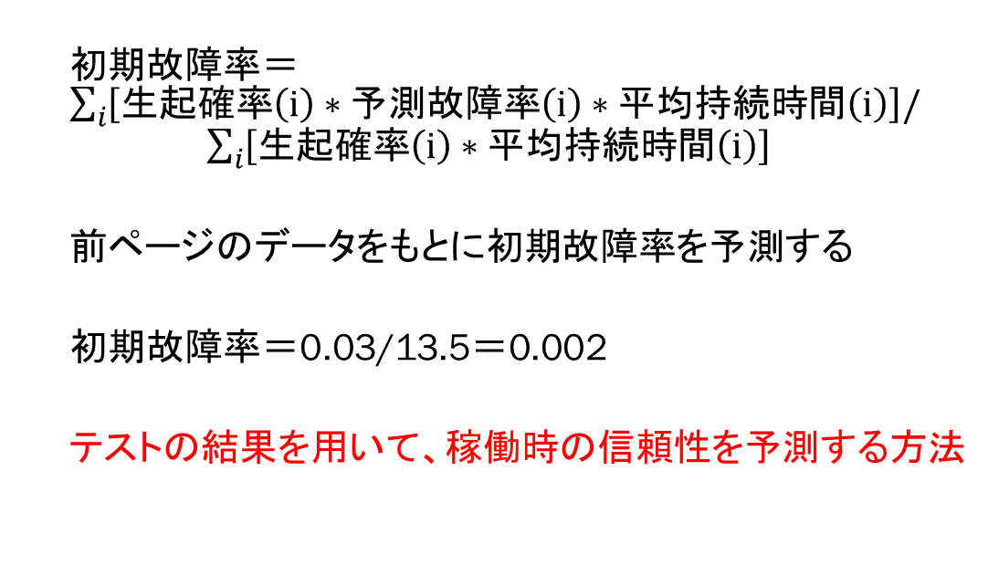
初期故障率を予測する
初期故障率＝$\sum_{i}{\left[生起確率\left(i\right)∗予測故障率\left(i\right)∗平均持続時間\left(i\right)\right]/}$ $\sum_{i}{\left[生起確率\left(i\right)∗平均持続時間\left(i\right)\right]}$
前ページのデータをもとに初期故障率を予測する
初期故障率＝0.03/13.5＝0.002
テストの結果を用いて、稼働時の信頼性を予測する方法

Slide 28
信頼性測定のまとめ
欠陥からシステムの信頼性を予測することは、
手ごわく、難しい作業であるかもしれない
操作プロファイルテストは最も確実で信頼性の高い方法である

Slide 29
いつ出荷すればいいのか？
ソフトウェアの信頼度はテスト時間をかければ
時間の関数として増加する
一般的に、出荷するかどうかの基準は、品質が
事前に決められた特定のレベルを超えなければいけないということである
この基準は、公開済みの不具合報告数、受け入れテストの完了、発見済みの欠陥数、予測される残存欠陥数（欠陥密度）などによって測定される

Slide 30
いつ出荷すればいいのか？（２）
「出荷しない際のコストが
出荷後のコストを超える時」
つまり
テストを続けるコスト＞
出荷後の修正にかかるコスト
ただし
製品投入の好機見逃し等、複数の要素が関わる

Slide 31
まとめ
信頼性の定義
故障の致命度分類
信頼性理論
信頼性モデル
信頼度（故障率）の予測方法
信頼度＝１－故障率

